Slide 1
BLOC 4 — DÉPLOIEMENT DE LA SOLUTION IA
✓
Mise en production de la maintenance prédictive
AutoMeca Systems — Maintenance prédictive IoT
Mise en situation — 5 min

Slide 2
1
Du problème métier à la solution en production
850
340
15 000 €
-30 %
salariés — ETI, Tier 1 freinage
machines — 12 lignes, 3x8
coût d'une heure d'arrêt
objectif d'arrêts non planifiés
Deux modèles d'IA + un pipeline de déploiement complet — pour répondre concrètement à cet objectif, avec un garde-fou humain sur toute décision à fort impact.
Rappel (Bloc 1) : maintenance actuelle corrective / calendaire — ce Bloc 4 livre le système qui la remplace.
Bloc 4 — Déploiement de la solution IA
AutoMeca Systems
2

Slide 3
2
Deux modèles complémentaires, entraînés sur données réelles
DÉTECTION D'ANOMALIES
DURÉE DE VIE RÉSIDUELLE (RUL)
Isolation Forest
Random Survival Forest
Non supervisé — entraîné uniquement sur des périodes « normales » (>7 j avant panne)
740 452 observations réelles (télémétrie Microsoft Azure Predictive Maintenance)
AUC = 0,93 (validation croisée temporelle, 5 plis)
Taux de faux positifs mesuré : 7 % — cohérent avec le paramètre contamination = 0,05
Gère nativement la censure — 68,3 % des observations réelles sont censurées
2 266 épisodes de vie réels (719 événements observés, 1 547 censures)
C-index = 0,78 (validation croisée temporelle, 5 plis)
Alimente le seuil de criticité (P[panne sous 7 j] ≥ 0,335)
Pourquoi ces choix : budget limité (CPU suffisant, pas de GPU) · compatibles SHAP (explicabilité) · censure gérée nativement, pas ignorée comme avec un LSTM
Bloc 4 — Déploiement de la solution IA
AutoMeca Systems
3

Slide 4
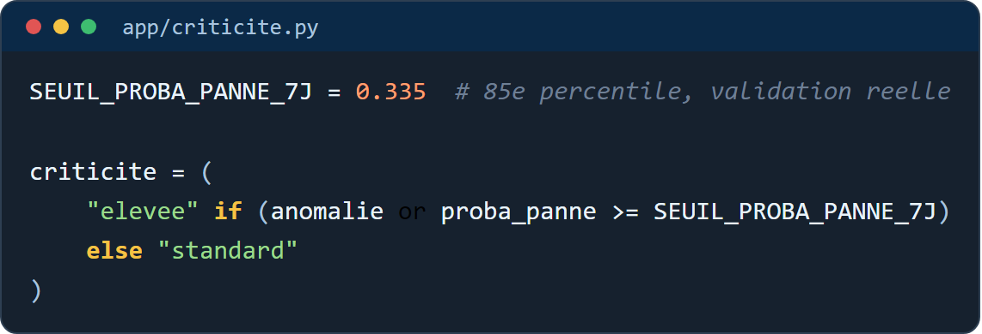
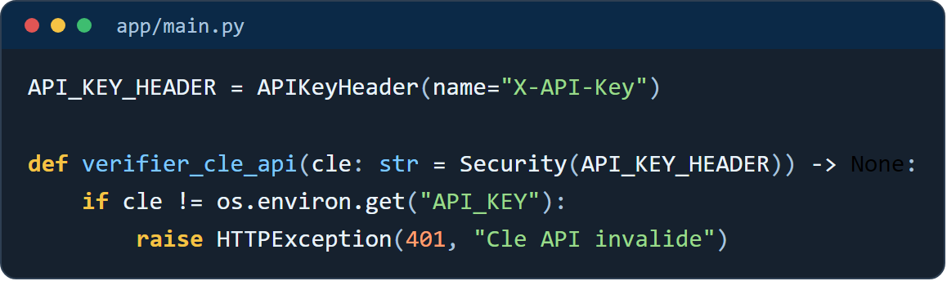
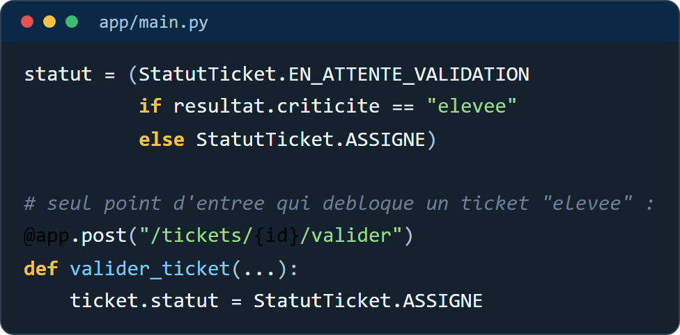
3
Un garde-fou humain sur les décisions à fort impact
Criticité standard
Assignée directement à l'équipe maintenance
Alerte de criticité
calculée par le modèle
Criticité élevée
Validation obligatoire d'un
technicien senior avant toute action
Seuil de criticité — Anomalie détectée OU P(panne sous 7 j) ≥ 0,335 (~38 % des vraies pannes couvertes) — l'arbitrage qui sert le -30 % du Bloc 1 : plus bas capterait plus de pannes, mais avec plus de fausses alertes
Dégradation gracieuse — Une mesure capteur manquante est imputée et signalée, sauf si plus de 50 % des mesures manquent — la prédiction n'est alors plus jugée fiable
API authentifiée — Toutes les routes (hors supervision d'infrastructure) exigent une clé API — X-API-Key
Garde-fou verrouillé dans le code — Le statut reste « en attente de validation » jusqu'à l'appel explicite de POST /tickets/{id}/valider — jamais automatique
Bloc 4 — Déploiement de la solution IA
AutoMeca Systems
4

Slide 5
4
De l'entraînement au déploiement
Tests unitaires
(modèles simulés)
Non-régression
du modèle
Conteneurisation
(Docker)
Déploiement
(différé)
GitHub Actions — substitution équivalente à « GitLab CI » (formulation illustrative du sujet)
55 tests automatisés — Unitaires simulés + fonctionnels réels (vraie API, vrais modèles, interface pilotée automatiquement)
Gestion des versions — MLflow (registre de modèles, tous les essais du grid search) côté entraînement + Git LFS pour le transfert du fichier vers le déploiement (186 Mo)
Deux dépôts distincts — Solution IA (entraînement, notebooks) et CI/CD (déploiement, infrastructure) — exigence explicite du sujet
Bloc 4 — Déploiement de la solution IA
AutoMeca Systems
5

Slide 6
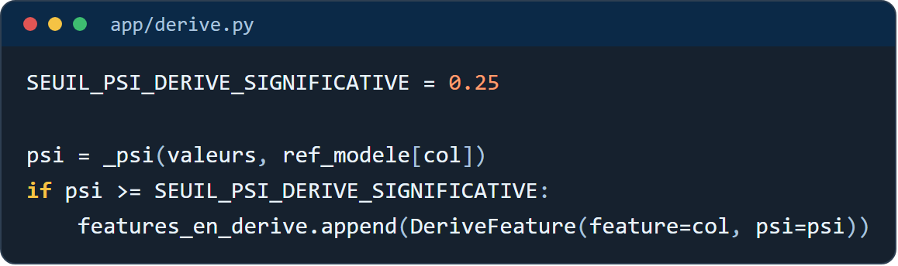
5
Surveiller le modèle après la mise en production
Dérive des variables d'entrée (PSI) — fenêtre calibrée empiriquement (n = 200) pour éviter les fausses alertes par bruit d'échantillonnage ; variables continues (déciles) et catégorielles (proportions exactes) traitées séparément
Performance en production — précision et taux de fausses alertes mesurés à partir du retour terrain (clôture de ticket) ; latence du service de l'ordre de la centaine de ms — largement sous le seuil de conformité de 5 minutes
Limite — alerting
Aujourd'hui : consultation active (pull) via les endpoints /monitoring/* et l'interface de supervision. Pas encore de notification poussée (email/Slack) — évolution naturelle pour une mise en production réelle, hors périmètre budgétaire de cette certification.
Réentraînement : pas de job automatique en CI (jeu d'entraînement de plusieurs Go) — signal explicite envoyé à l'équipe data, qui relance les notebooks versionnés et déterministes du dépôt solution-IA.
Bloc 4 — Déploiement de la solution IA
AutoMeca Systems
6

Slide 7
6
Conformité et IA éthique
1
RGPD
2
ISO 27001
Périmètre réel = uniquement données machine (jamais opérateur, badge ou planning) — registre RGPD/AIPD au Bloc 1
API authentifiée, conteneur non-root, aucun secret en dur, alignement avec le SMSI du Bloc 1
Aucune AIPD dupliquée : ce service reste hors périmètre des données personnelles.
Contrôles vérifiables dans Dockerfile et app/main.py.
3
IA éthique
4
Accessibilité
Explicabilité SHAP (facteurs déclencheurs réels) · non-discrimination structurelle (aucune variable équipe/poste) · vie privée
Interface native (Streamlit), jamais la couleur seule — limite : pas d'audit avec un lecteur d'écran réel
Voir GET /tickets/{id}/explication — calcul réel, pas une promesse.
Aucun HTML/JS injecté qui casserait la navigation clavier native.
Principe suivi sur les quatre points : chaque affirmation renvoie à du code ou un test vérifiable — voir CONFORMITE.md dans le dépôt CI/CD.
Bloc 4 — Déploiement de la solution IA
AutoMeca Systems
7

Slide 8
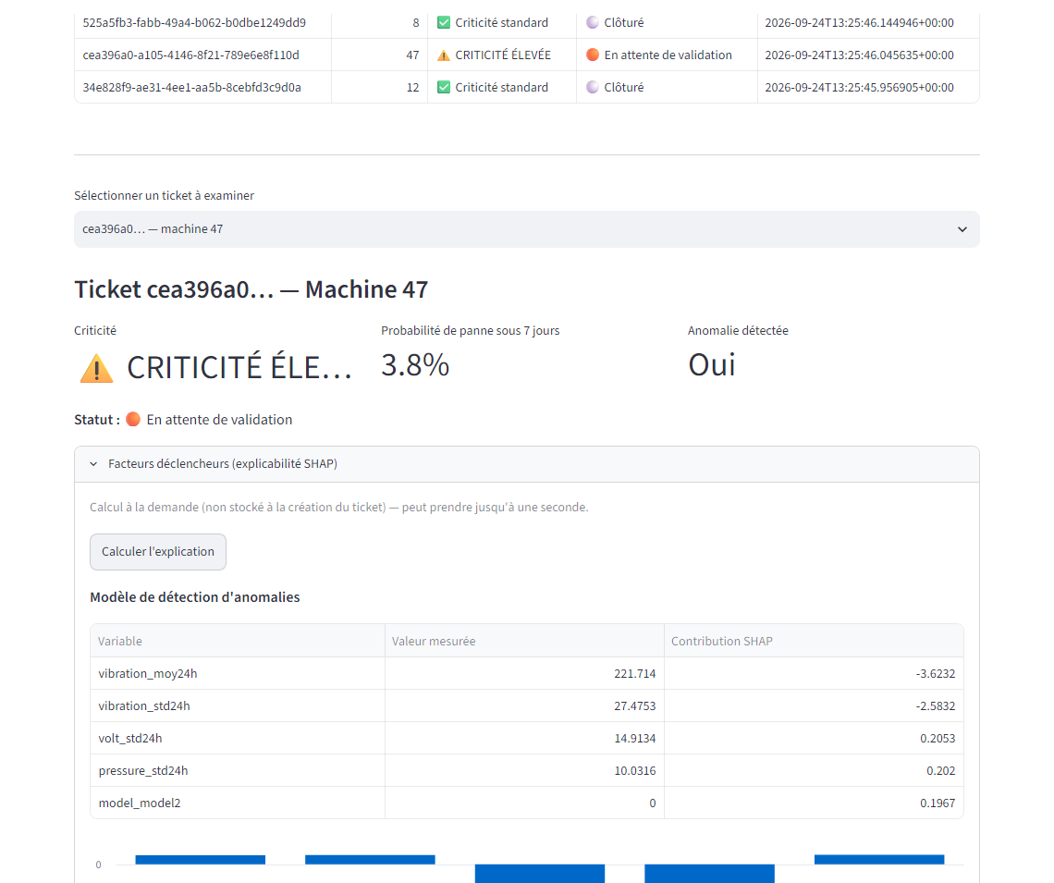
7
L'interface de supervision, en conditions réelles
Garde-fou visible
Le statut « en attente de validation » s'affiche en texte, jamais par la couleur seule
Facteurs déclencheurs
Tableau + graphique SHAP calculés à la demande sur ce ticket précis
Capture réelle
Service et modèles réels, pas une maquette — pilotée automatiquement (streamlit.testing.v1.AppTest)
Bloc 4 — Déploiement de la solution IA
AutoMeca Systems
8

Slide 9
Synthèse
Deux modèles réels (AUC 0,93 / C-index 0,78), un pipeline CI/CD complet, une dérive et une performance surveillées en production, un garde-fou humain sur toute décision à fort impact, et une conformité construite sur du code et des tests vérifiables — pas de simples affirmations.
Bloc4-AutoMeca-Maintenance-Predictive-IoT-Solution-IA
Entraînement des modèles, notebooks
Bloc4-AutoMeca-Maintenance-Predictive-IoT-CICD
API, interface de supervision, pipeline CI/CD
Limites : réentraînement manuel (pas automatique), instance de déploiement allumée à la demande — pas en continu (voir Bloc 2), alerting pull (pas encore de notification poussée).
Merci — questions

